Slide 1
Средства обеспечения безопасности в Thingworx
М. Устюжин, ФСПО ГУАП

Slide 2
Общий обзор
Система безопасности в Thingworx базируется на трёх основных элементах, встроенных в платформу:
на сущностях раздела «Безопасность» (Security);
на видимости сущностей;
на права доступа к любым сущностям.
Под сущностью понимается любой объект, который можно создать в Thingworx (вещь, мэшап, пользователь и т.д.).

Slide 3
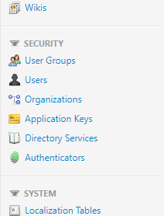
Раздел «Безопасность» в общей панели Thingworx
Группы пользователей
Пользователи
Организации
Ключи приложения
Службы каталогов
Аутентификаторы

Slide 4
Пользователи
Основу системы безопасности Thingworx составляют пользователи (Users). Каждый пользователь может видеть определённые сущности и имеет те или иные права на каждую сущность.
В учебной версии Thingworx пользователи не видят друг друга, но видят администратора.

Slide 5
Группы пользователей
Для удобной настройки разрешений в сущностях можно создавать группы пользователей.
Группы пользователей могут включать в себя в качестве членов группы как пользователей, так и другие группы пользователей.
Группы пользователей можно использовать при настройке прав времени разработки и исполнения.

Slide 6
Организации
Организация представляет собой иерархическую структуру, которая может включать в себя пользователей и группы пользователей.
Организации имеют широкие возможности для настройки политики безопасности, вплоть до перекраски форм входа.
Только организации или её части могут использоваться при задании видимости сущностей.

Slide 7
Ключи приложения
Ключ приложения (Application Key) позволяет использовать возможности Thingworx без необходимости авторизации пользователя. Это необходимо, например, для работы с Thingworx внешним устройствам в автоматическом режиме.
Каждый ключ приложения имеет связанного с ним пользователя. Сам ключ (keyId) генерируется автоматически после сохранения новой сущности - ключа.

Slide 8
Службы каталогов и аутентификаторы
В Thingworx возможно организовать аутентификацию пользователей через службы каталогов (например, LDAP или Active Directory), тогда при входе в Thingworx верность пары «логин-пароль» будет проверяться через службу каталогов.
Аутентификаторы позволяют создавать собственные настраиваемые и безопасные механизмы аутентификации в Thingworx для пользователей, приложений и внешних устройств.

Slide 9
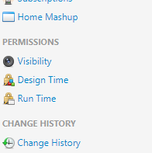
Раздел «Разрешения»
Любая сущность в Thingworx имеет раздел Permissions, который состоит из трёх элементов:
Visibility – настройка видимости этой сущности для организаций
Design Time – разрешения при разработке (просмотр, изменение, удаление для сущности в целом)
Run Time – разрешения при использовании (чтение, запись свойств, исполнение сервисов и т.д.)
Design Time и Run Time Permissions могут настраиваться для отдельных пользователей и групп пользователей.

Slide 10
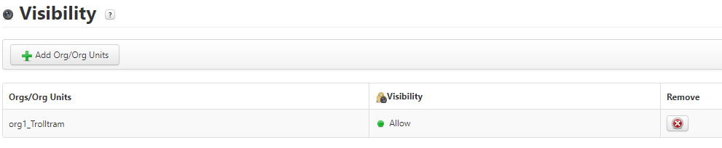
Видимость
Любые настройки прав доступа не имеют никакого смысла, если сущность не существует.
Видимость определяет, отображается ли сущность в различных списках Thingworx и можно ли в принципе пытаться к ней обратиться. Работа с невидимыми сущностями невозможна.
В учебной версии Thingworx сущность видима для создателя этой сущности.
Сущность можно сделать видимой для организации или части организации.

Slide 11
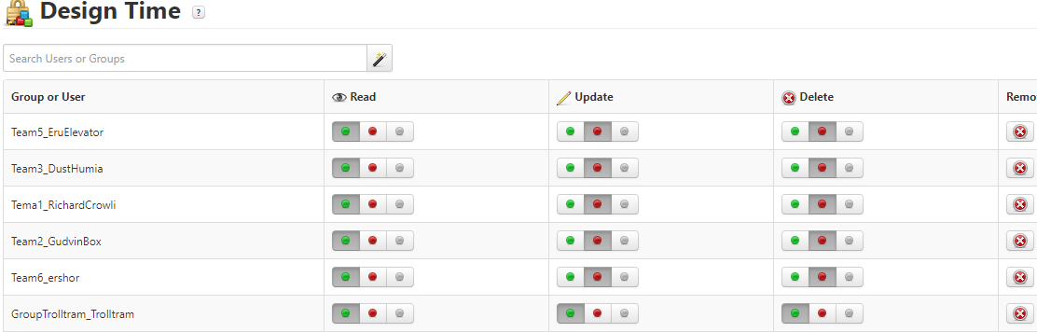
Права времени разработки
Права времени разработки определяют, можно ли просматривать, изменять и удалять сущность.
Права времени разработки могут настраиваться для пользователей и их групп, эти права не должны противоречить друг другу в пределах одной категории (группы или пользователи).

Slide 12
Права времени выполнения
Права времени выполнения определяют, можно ли читать и записывать значения свойств, исполнять сервисы, события, подписываться на события.
Права времени выполнения можно применить как сразу для всех свойств, сервисов, событий сущности, так для отдельного свойства, сервиса, события.
Права времени выполнения могут настраиваться для пользователей и их групп.

Slide 13
